Slide 1

Здравствуй,
школа!
МБОУ «Николаевская СОШ»
Учитель начальных классов Чернышева Жанна Юрьевна

Slide 2


Slide 3
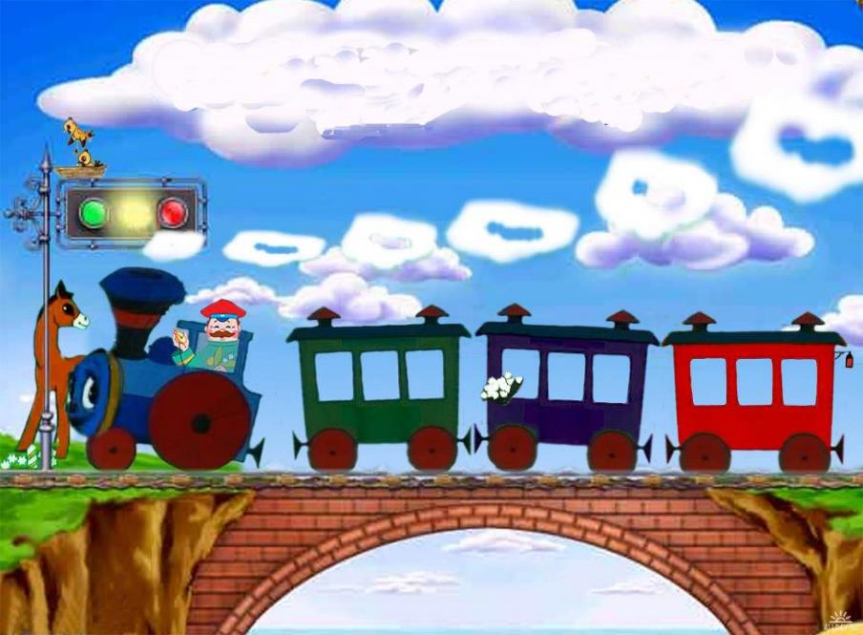

Slide 4
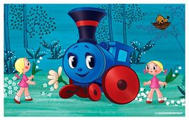
Станция
"Математическая"

Slide 5
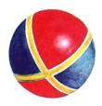

Сосчитай-ка
3
4

Slide 6
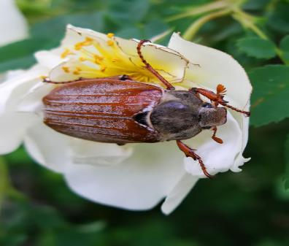
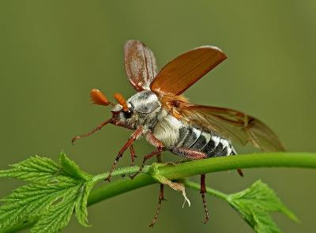
4
Под кустами у реки
Жили майские жуки:
Дочка, сын, отец и мать –
Кто успел их сосчитать?

Slide 7
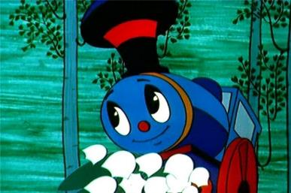
Станция
"Загадочная"

Slide 8
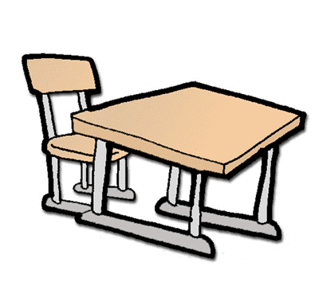
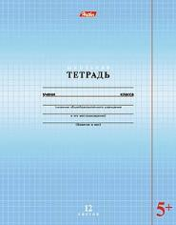
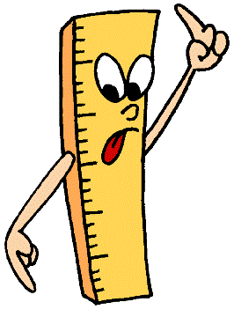
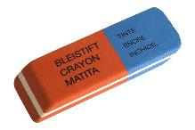

Slide 9
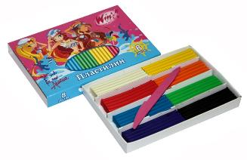
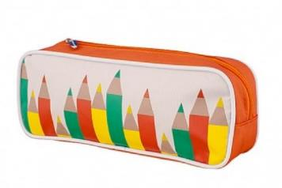
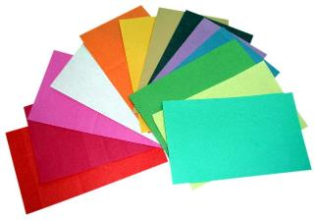

Slide 10


Slide 11
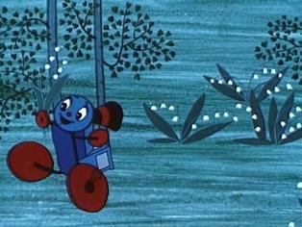
Станция
«Музыкальная"

Slide 12
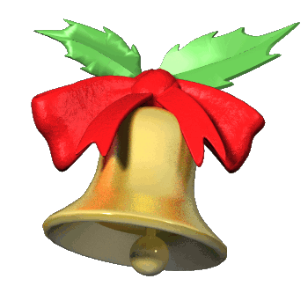
КЛЯТВА ПЕРВОКЛАССНИКА
Клянусь читать и писать я прилично
И в ранце носить "хорошо" и "отлично".
Клянусь!
Клянусь в том, что буду я очень стараться
С друзьями моими впредь больше не драться!
Клянусь!
Клянусь я ребёнком воспитанным быть,
Не бегать по школе, а шагом ходить.
Клянусь!
А если нарушу я клятву свою,
Тогда я молочный свой зуб отдаю,
Тогда обещаю мыть вечно посуду,
И на компьютере играть я не буду!
Клянусь!
Ребёнком всегда идеальным я буду
И клятвы моей никогда не забуду!
Клянусь!

Slide 13

Клятва родителей первоклассников
Клянусь будь я мать или будь я отец Ребёнку всегда говорить "Молодец"!
Клянусь!
Клянусь я в учёбе ребёнка не "строить",
Клянусь вместе с ним иностранный освоить.
Клянусь!
За двойки клянусь я его не ругать
И делать уроки ему помогать.
Клянусь!
А если нарушу я клятву мою,
Тогда я последний свой зуб отдаю,
Тогда моего обещаю ребёнка
Кормить ежедневно варёной сгущёнкой!
Клянусь!
Тогда идеальным родителем буду
И клятвы моей никогда не забуду!
Клянусь!

Slide 14


